Slide 1
Môn: Mĩ thuật Lớp 5
Chủ đề 12: Thử nghiệm và sáng tạo với các chất liệu
Gv thực hiện: Nguyễn Thị Ngà

Slide 2
Chuẩn bị đồ dùng
Sách giáo khoa, giấy vẽ, giấy màu, màu vẽ, kéo, hồ dán.
Các vật liệu tìm được ( Lá cây, vải vụn, len sợi, đá sỏi, hạt, vỏ sò...)

Slide 3
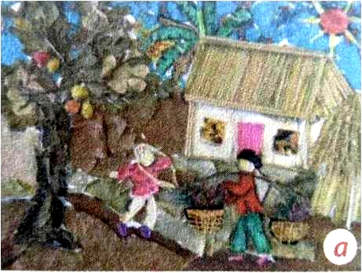
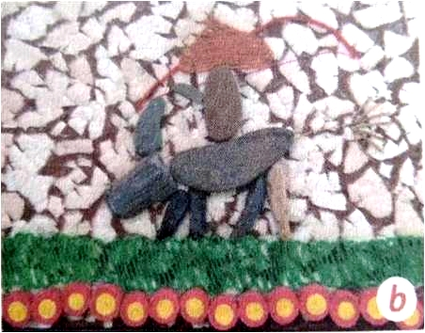
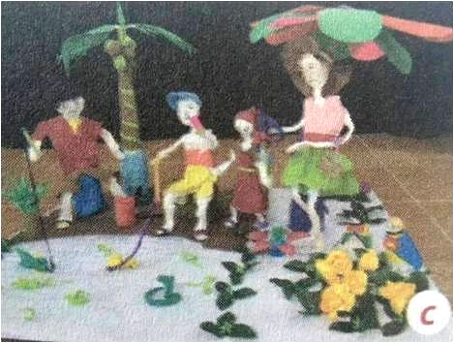
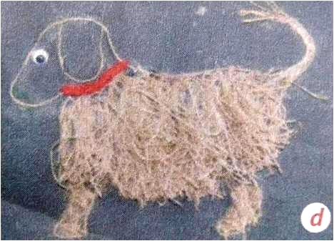
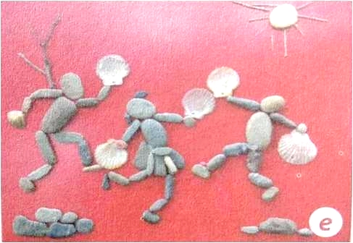
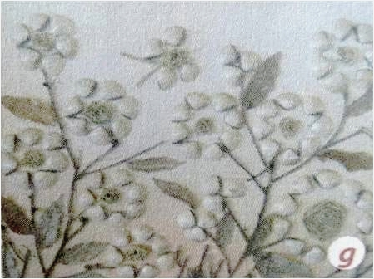
TÌM HIỂU
Các sản phẩm được thể hiện bằng các chất liệu gì?
Các sản phẩm được thể hiện bằng hình thức nào?
Độ đậm, nhạt của màu sắc được thể hiện trên các sản phẩm
như thế nào?

Slide 4
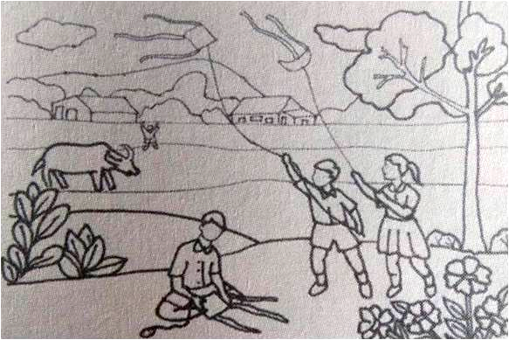
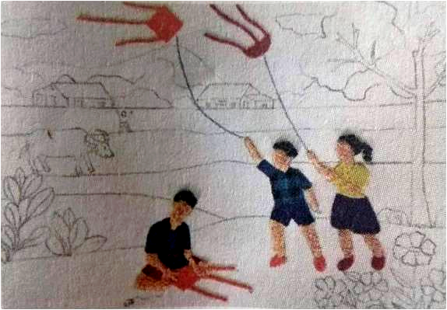
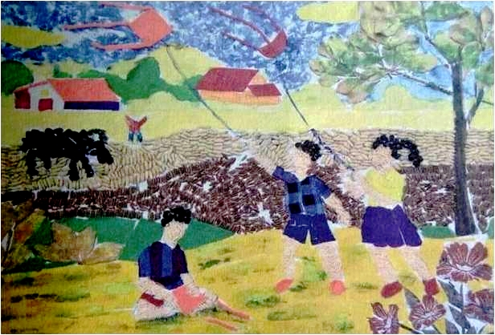
CÁCH THỰC HIỆN TẠO HÌNH SẢN PHẨM
B1: Phác thảo hình ảnh
B2: Sử dụng chất liệu
B3: Hoàn thiện sản phẩm

Slide 5
Ghi nhớ
Cách thực hiện:
Vẽ phác hình, nội dung muốn thể hiện.
Dùng keo dán để đính các chất liệu theo hình đã phác, tạo những hình ảnh chính.
Tạo những hình ảnh phụ, liên kết không gian với hình ảnh chính (hình ảnh phụ phù hợp với hình ảnh chính).
Trang trí thêm chi tiết bằng các chất liệu phù hợp (có thể là màu, giấy màu, các chất liệu khác,...).

Slide 6
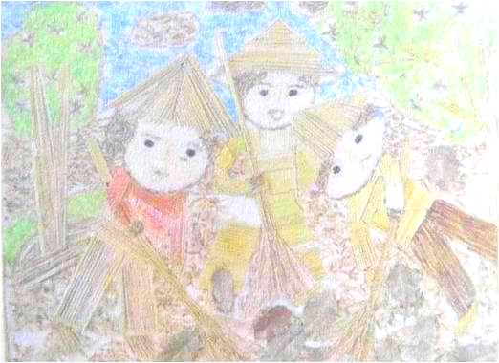
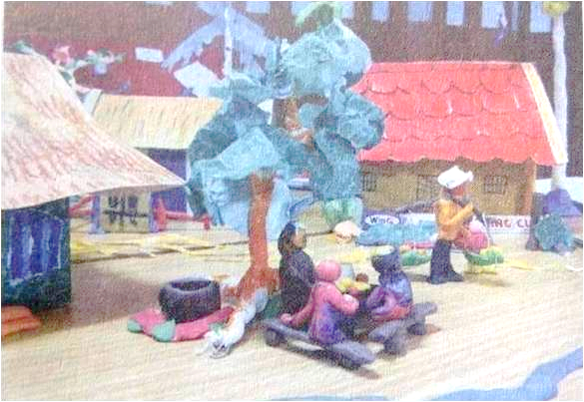
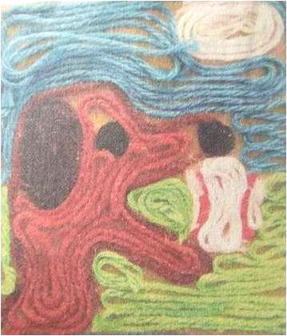
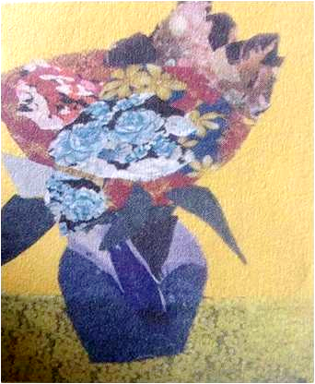
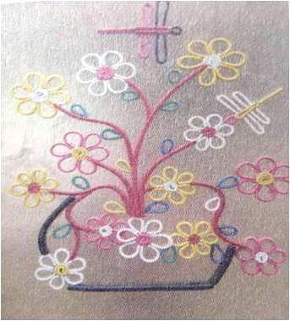
QUAN SÁT CÁC HÌNH ẢNH THAM KHẢO

Slide 7
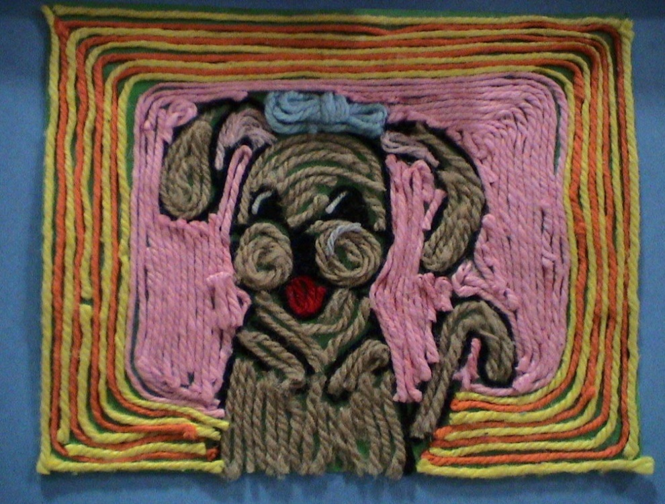
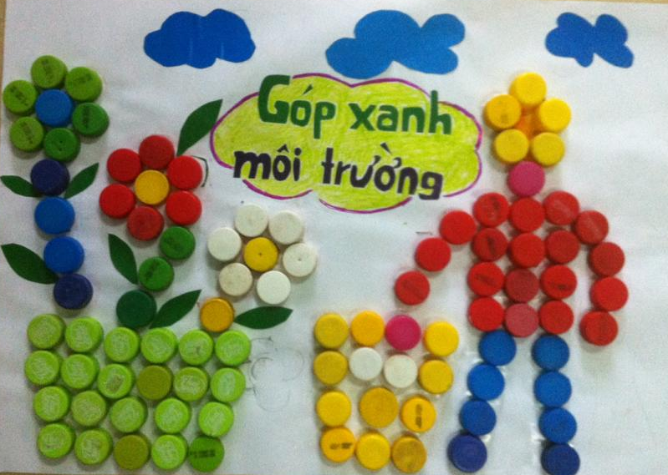
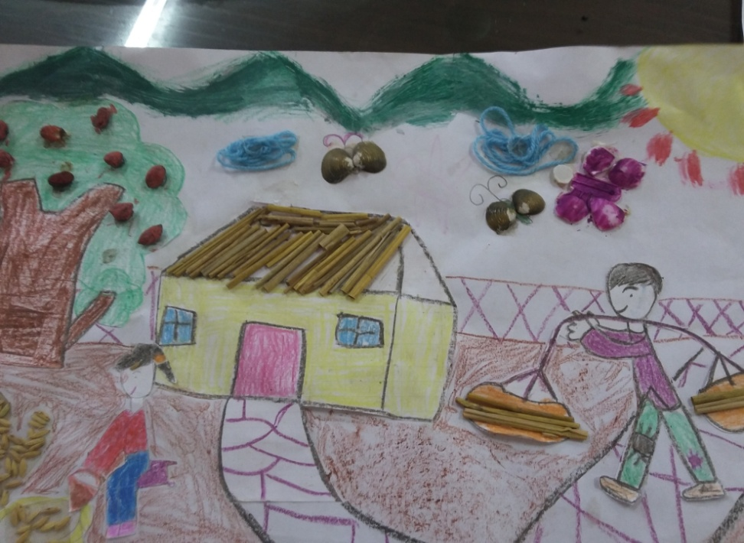
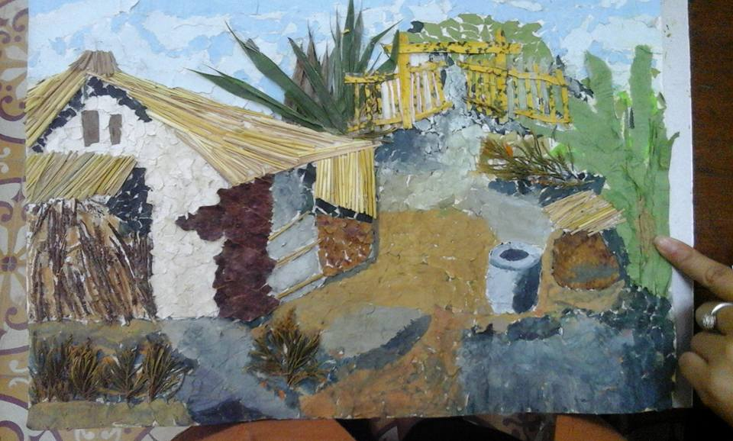

Slide 8
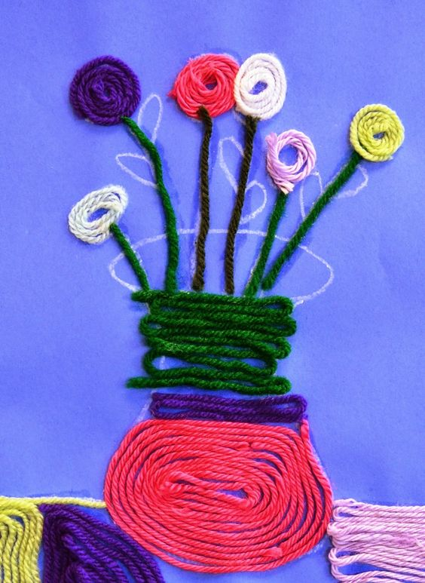
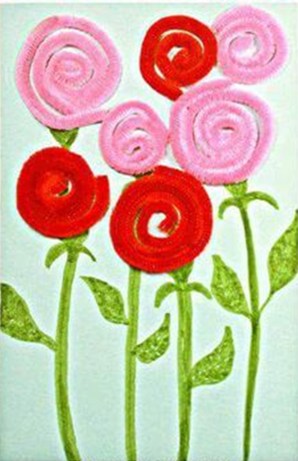

Slide 9
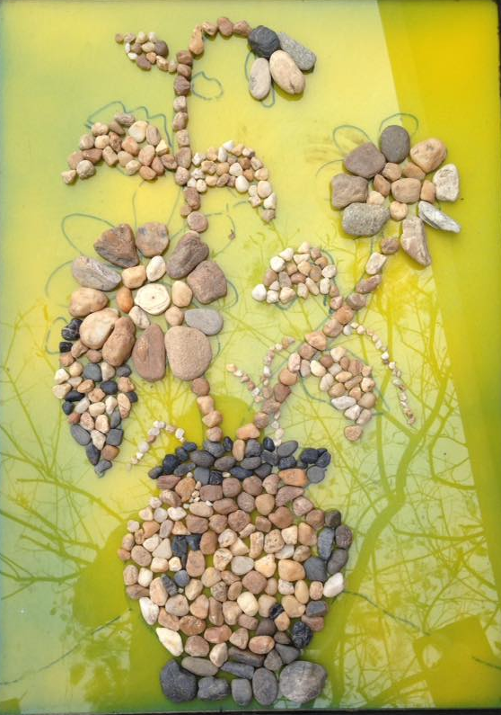
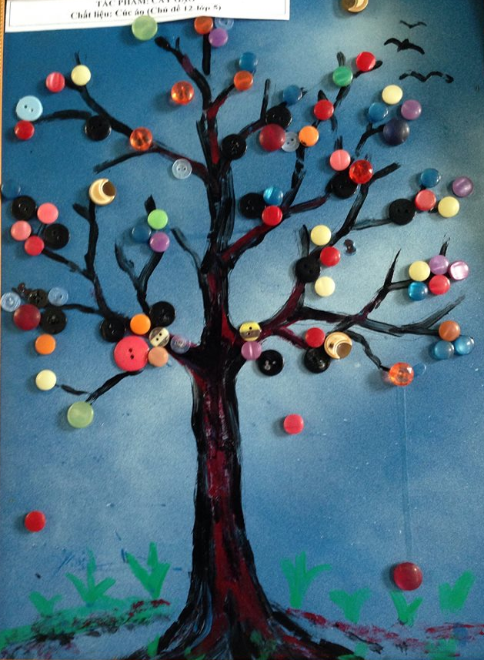

Slide 10
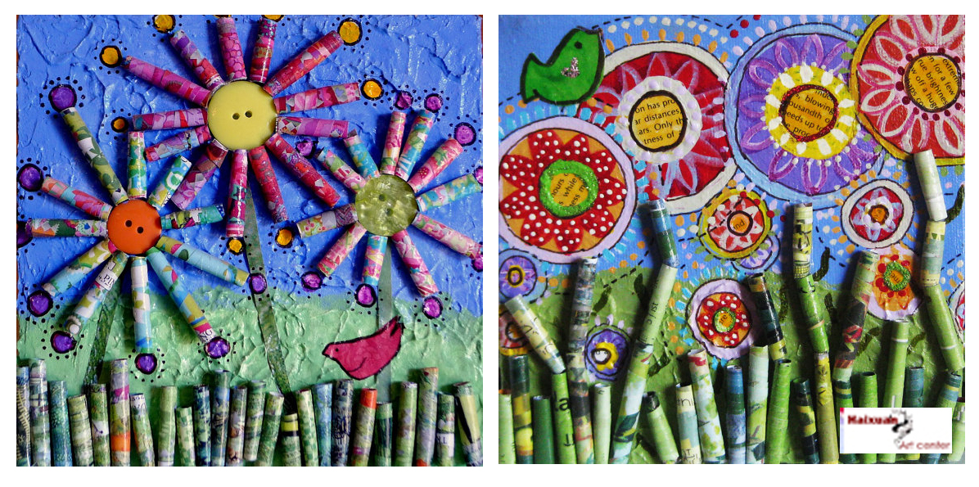

Slide 11
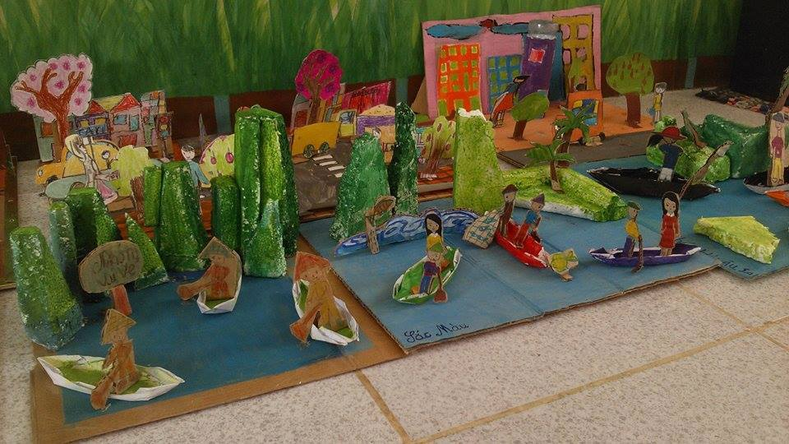

Slide 12
Hướng dẫn thực hành
* Em hãy chọn chất liệu để tạo hình, sắp đặt sản phẩm theo ý thích.
* Lưu ý:
- Sản phẩm mỹ thuật có thể được tạo bởi một loại chất liệu hoặc nhiều loại chất liệu khác nhau
- Có thể tạo hình sản phẩm dựa trên những vật liệu tìm được hoặc có ý tưởng rồi tìm vật liệu để tạo hình, sắp đặt sản phẩm.

Slide 13
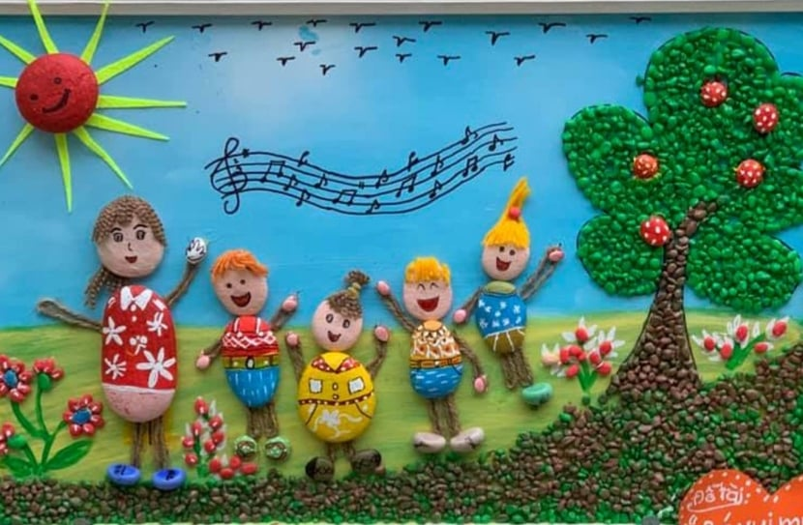
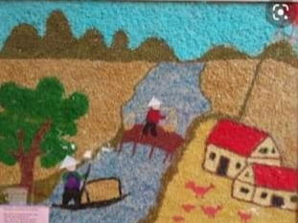
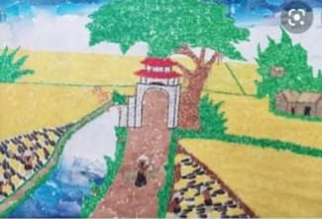
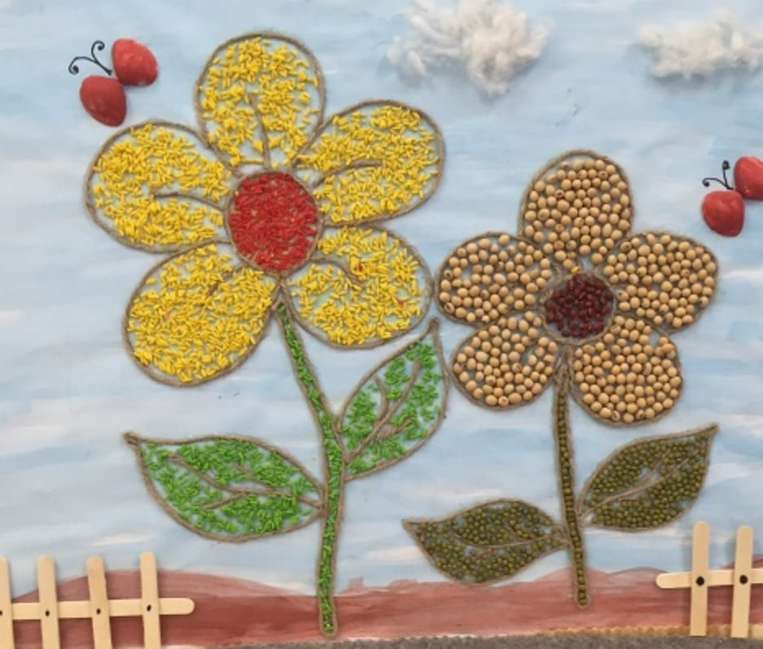
Trưng bày sản phẩm

